Slide 1
3-1
比例式
生活中比例
稀釋飲料：例如濃縮果汁與水的比例是1:5。200m的果汁，需要加多少水？
烘焙食譜：磅蛋糕的重量比例 奶油:砂糖:雞蛋:低筋麵粉=1:1:1:1。
煮米水與米的比例：通常白米與水的比例為 1:1.2。
1
比與比值
2
比例式
照片沖洗/螢幕比例：螢幕常見的 16:9 或傳統照片的 4:3 比例。
黃金比例：觀察鸚鵡螺化石、五芒星或名畫（如《蒙娜麗莎》）中的 1:1.618。
國旗比例：中華民國國旗的長與寬比例為 3:2。
3
比例式的應用

Slide 2
3-1
比例式
生活中比例
地圖比例尺：地圖上 1cm 代表實際距離 100m，這就是縮圖比例的應用。
模型製作：如 1:18的玩具模型車，或是建築師製作的建案模型。
1
比與比值
貨幣匯率：美金對台幣的匯率（如 1:32），本質上就是一種比例關係。
化學實驗：配製消毒酒精時，酒精與水的比例（如 3:1 比例調配出 75% 酒精）。
2
比例式
3
比例式的應用

Slide 3
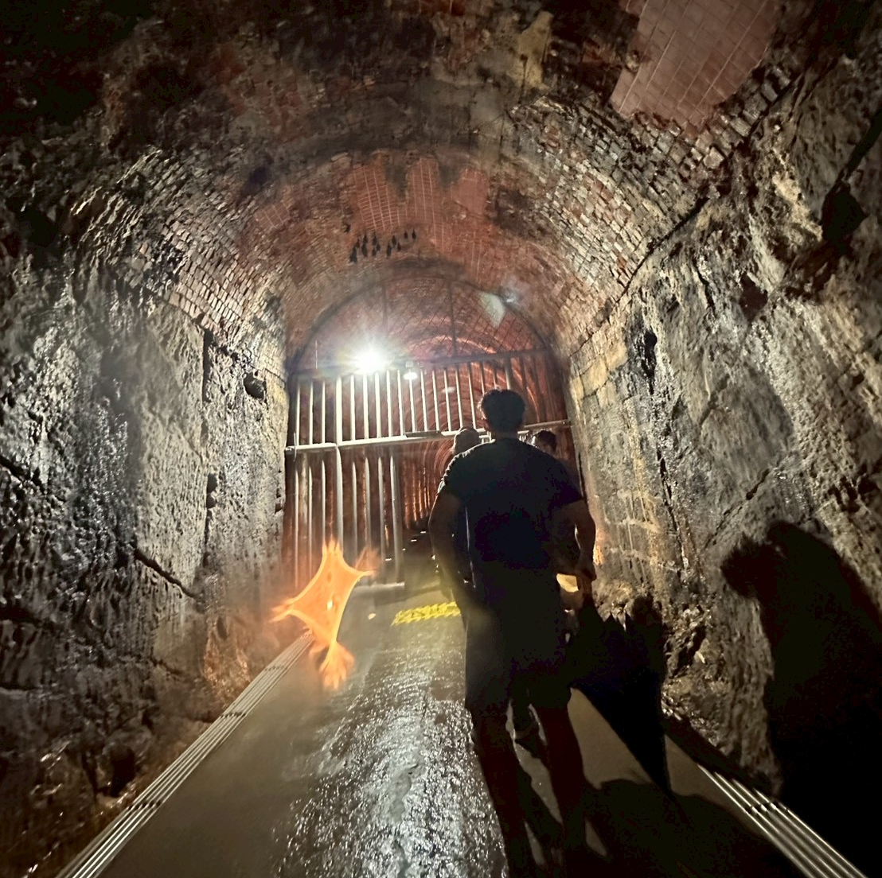

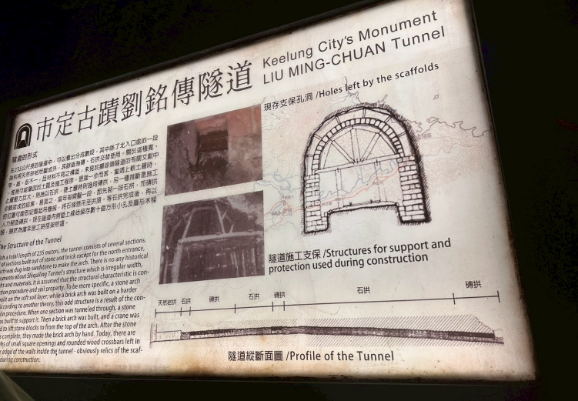
這隧道有多高

Slide 4
這隧道有多高
5cm
頭頂到腳底8公分
頭頂到隧道頂5公分
8cm

Slide 5
這隧道有多高
？
此人身高178公分
隧道高？
178

Slide 6

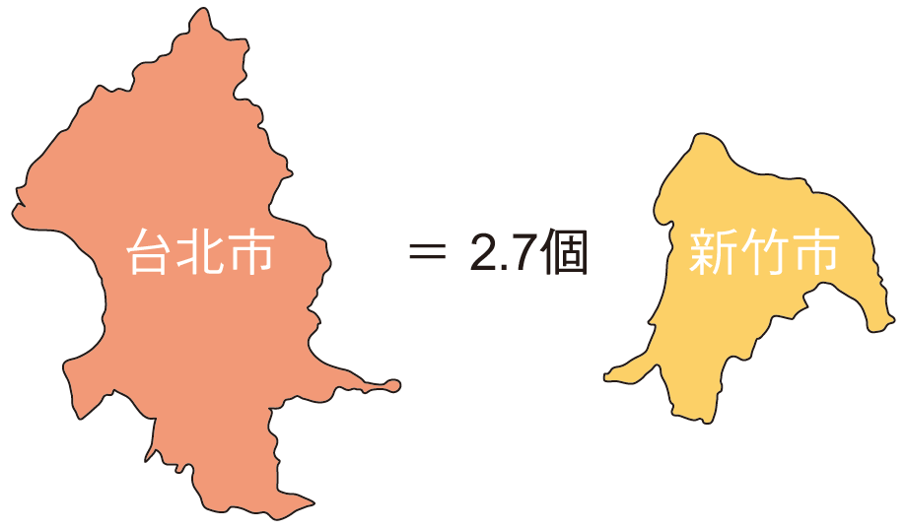
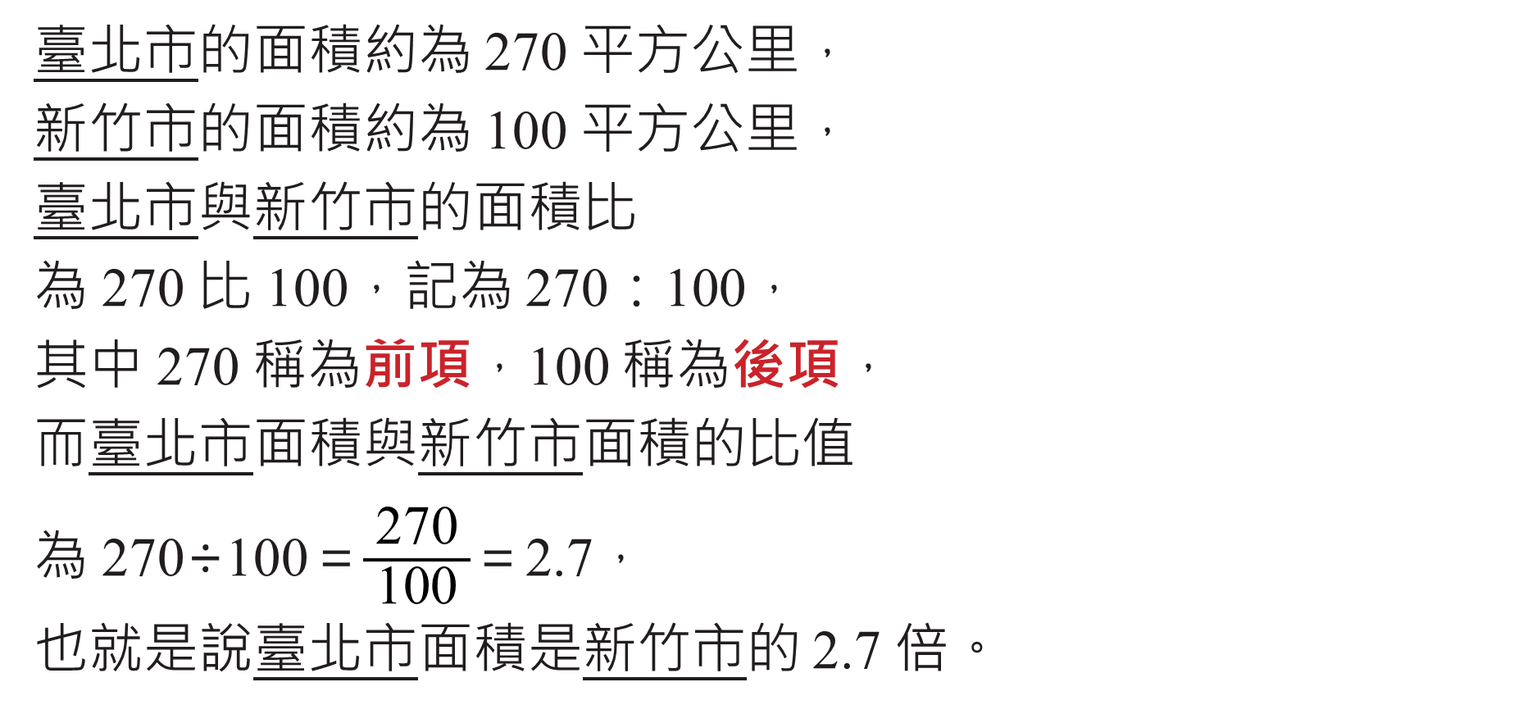
臺北市的面積約為 270 平方公里，
新竹市的面積約為 100 平方公里，
臺北市與新竹市的面積比
為 270 比 100，記為 270：100，
其中 270 稱為前項，100 稱為後項，
而臺北市面積與新竹市面積的比值
為 270÷100＝$\frac{\text{270}}{ \text{100} }$＝2.7，
也就是說臺北市面積是新竹市的 2.7 倍。
82
比與比值的意義

Slide 7
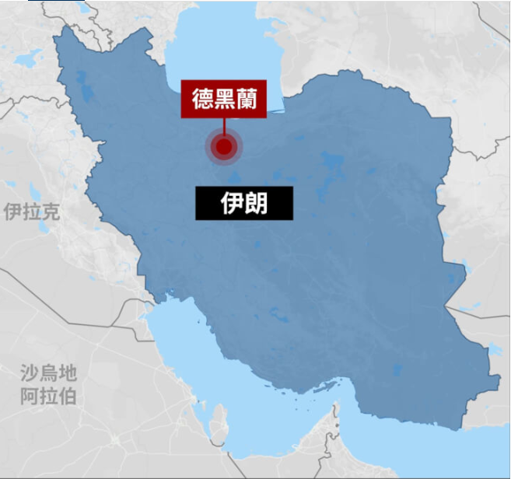
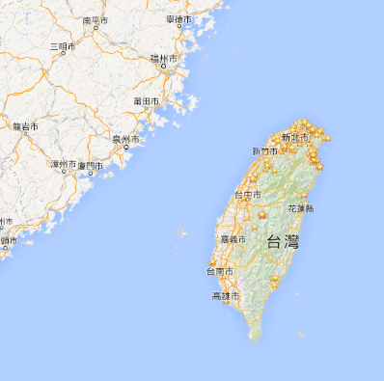
1,648,000 平方公里
36,000 平方公里

Slide 9
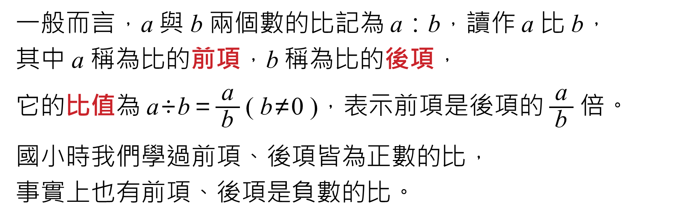
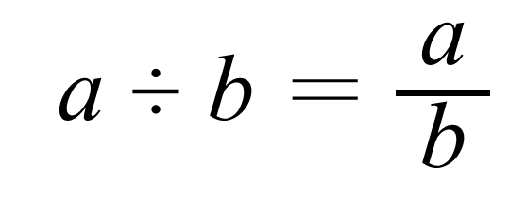
一般而言，a 與 b 兩個數的比記為 a：b，讀作 a 比 b，
其中 a 稱為比的前項，b 稱為比的後項，
它的比值為 a÷b＝$\frac{\text{a}}{ \text{b} }$ ( b≠0 )，表示前項是後項的 $\frac{\text{a}}{ \text{b} }$ 倍。
國小時我們學過前項、後項皆為正數的比，
事實上也有前項、後項是負數的比。
82
比與比值的意義
前項
後項
a ÷ b ＝ $\frac{\text{a}}{ \text{b} }$
比值

Slide 10

有一家知名手搖飲品店推出了招牌商品「蜂蜜檸檬汁」，
試問：
(1) 「蜂蜜檸檬汁」的成份中只有蜂蜜水及檸檬汁，蜂蜜水
與檸檬汁的比為 2：3，則 300 cc 的檸檬汁需要加入多少
蜂蜜水才能配成「蜂蜜檸檬汁」？
83
1
比與比值的意義

Slide 11

(2) 此店飲品的容量有「大杯」及「重量杯」兩種，大杯容
量為700 cc，重量杯容量為 1 公升，請問「大杯」與「重
量杯」的容量比值為何？
83
1
比與比值的意義

Slide 12


承例題 1，如果一杯 700 公克的少冰飲料中，冰塊重量與整杯飲料重量的比為 1：5，則這杯飲料含有多少公克的冰塊？
83

Slide 13
求出下列各比的比值：
(1) 63：35 (2) 15：0.5 (3) 16：(－4 )
84
2
求比的比值

Slide 14
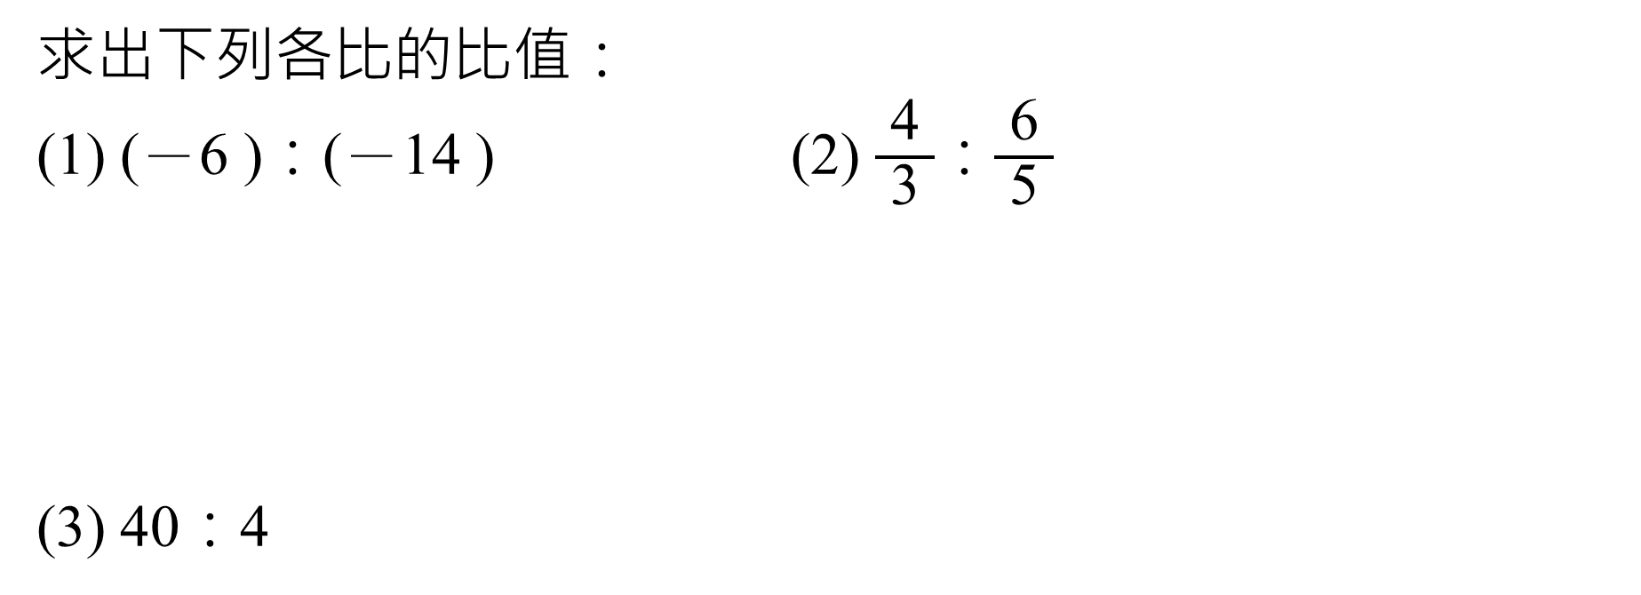
求出下列各比的比值：
(1) (－6 )：(－14 ) (2) $\frac{\text{4}}{ \text{3 }}$：$\frac{\text{6}}{ \text{5 }}$
(3) 40：4
84

Slide 15

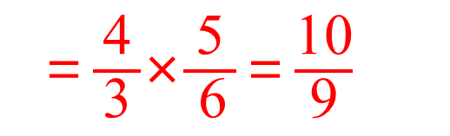
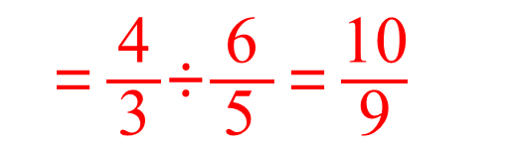

求出下列各比的比值：
(1) (－6 )：(－14 ) (2) $\frac{\text{4}}{ \text{3 }}$：$\frac{\text{6}}{ \text{5 }}$
(3) 40：4
84
＝$\frac{ \text{4} }{\text{3}}$÷$\frac{ \text{6} }{ \text{5} }$＝$\frac{\text{10}}{\text{ 9 }}$
(－6 )÷(－14 )
＝$\frac{\text{－}\text{6}}{\text{－}\text{14 }}$＝$\frac{\text{3}}{\text{ 7 }}$
＝$\frac{ \text{4} }{\text{3}}$×$\frac{\text{5}}{\text{ 6} }$＝$\frac{\text{10}}{\text{ 9 }}$
40÷4＝10

Slide 16
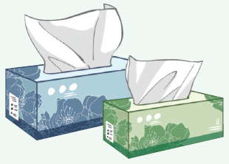
有一家抽取式衛生紙的廠商販售
兩種不同包裝的衛生紙，抽數和
每包售價如右，假設每種包裝衛
生紙的品質、大小一樣，試問哪
種包裝衛生紙比較划算？
84
衛生紙的單價比較
 | 抽數 | 每包售價
小包裝衛生紙 | 140 | 18元
大包裝衛生紙 | 240 | 28元

Slide 17

以下是某兩位同學在某次籃球比賽的數據，他們之中誰投籃比較準呢？
85
相等的比
 | 命中次數 | 出手次數
甲同學 | 4 | 10
乙同學 | 8 | 20
投籃命中率為命中次數除以出手次數。

Slide 18
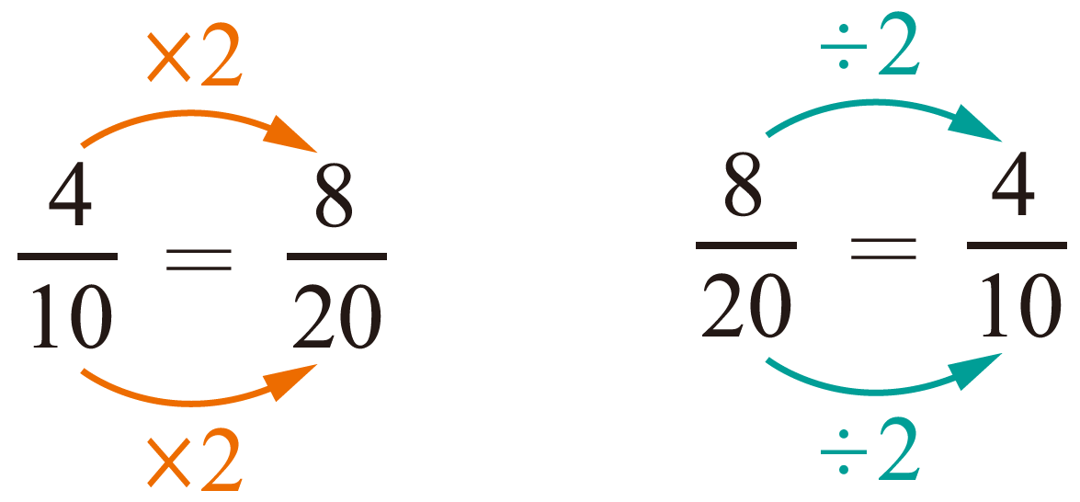
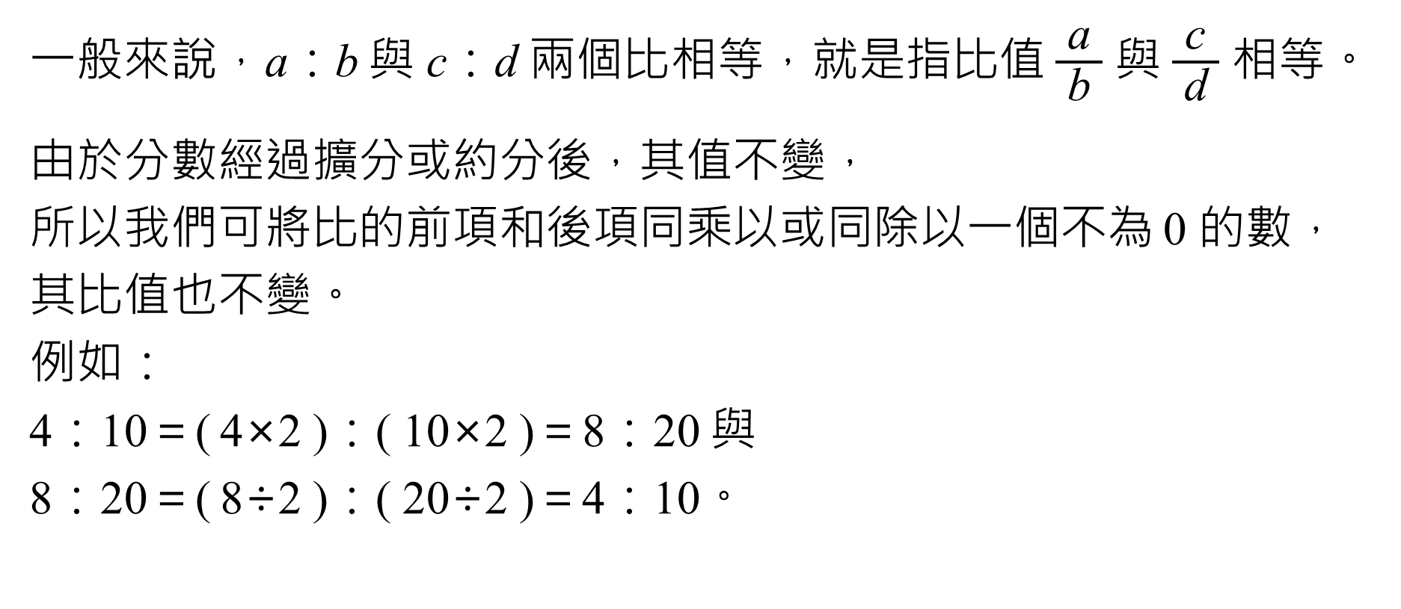
一般來說，a：b 與 c：d 兩個比相等，就是指比值 $\frac{\text{a}}{ \text{b} }$ 與 $\frac{\text{c}}{ \text{d} }$ 相等。
由於分數經過擴分或約分後，其值不變，
所以我們可將比的前項和後項同乘以或同除以一個不為 0 的數，
其比值也不變。
例如：
4：10＝( 4×2 )：( 10×2 )＝8：20 與
8：20＝( 8÷2 )：( 20÷2 )＝4：10。
85
相等的比

Slide 19

85
相等的比
若 b≠0，m≠0，則：
(1) a：b＝( a×m )：( b×m )
(2) a：b＝( a÷m )：( b÷m )

Slide 20
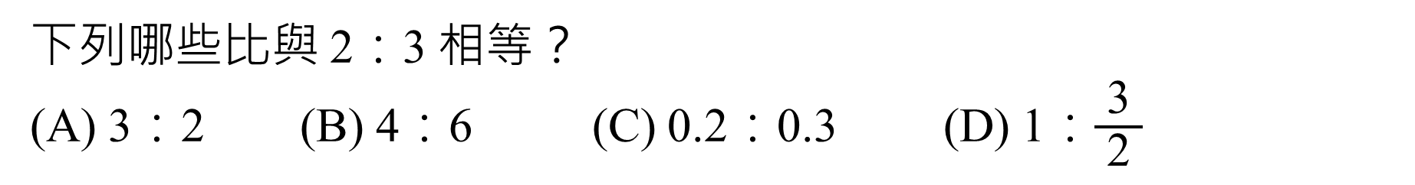
下列哪些比與 2：3 相等？
(A) 3：2 (B) 4：6 (C) 0.2：0.3 (D) 1：$\frac{\text{3}}{\text{ 2 }}$
85

Slide 21
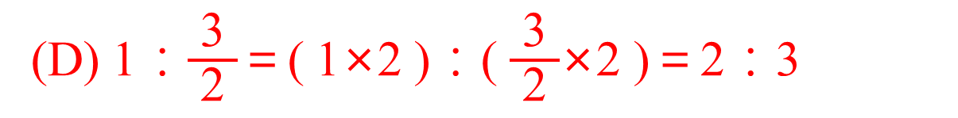
下列哪些比與 2：3 相等？
(A) 3：2 (B) 4：6 (C) 0.2：0.3 (D) 1：$\frac{\text{3}}{\text{ 2 }}$
85
(B) 4：6＝( 4÷2 )：( 6÷2 )＝2：3
(C) 0.2：0.3＝( 0.2×10 )：( 0.3×10 )＝2：3
(D) 1：$\frac{\text{3}}{\text{ 2 }}$＝( 1×2 )：( $\frac{\text{3}}{\text{ 2 }}$×2 )＝2：3
故選 (B) (C) (D)

Slide 22
在下列空格中填入適當的數值：
(1) 3：5＝ 24：□
86
3
相等的比
我們將等號左邊的前後項同乘以 ( 或同除以 ) 一個不為 0 的數後可得到右邊的比。

Slide 23
在下列空格中填入適當的數值：
(2) 42：12＝□：2
86
3
相等的比
我們將等號左邊的前後項同乘以 ( 或同除以 ) 一個不為 0 的數後可得到右邊的比。

Slide 24
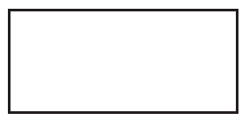
在下列空格中填入適當的數值：
(1) 15：35＝3：
(2) 7：6＝ ：24
86

Slide 25
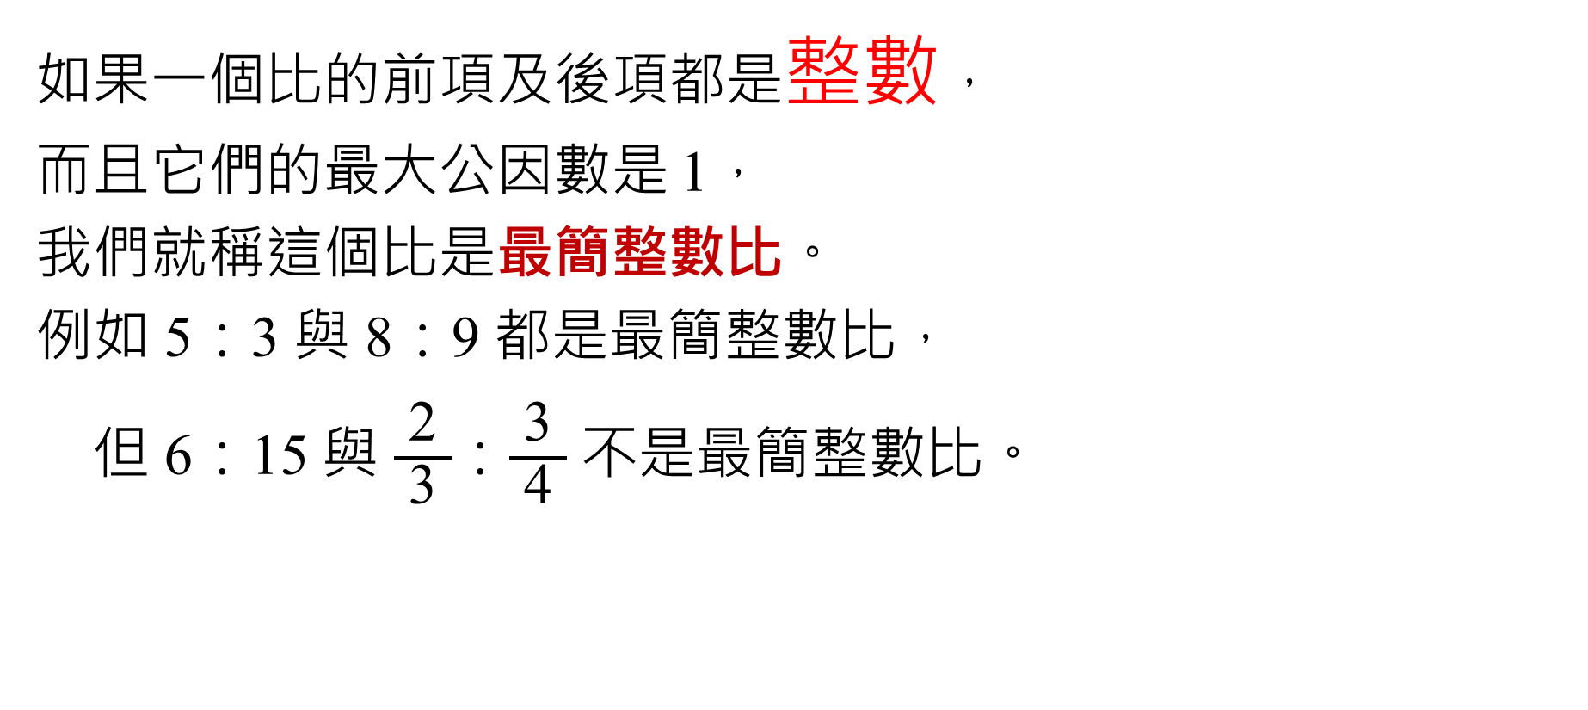
如果一個比的前項及後項都是整數，
而且它們的最大公因數是 1，
我們就稱這個比是最簡整數比。
例如 5：3 與 8：9 都是最簡整數比，
但 6：15 與 $\frac{\text{2}}{ \text{3} }$：$\frac{\text{3}}{ \text{4} }$ 不是最簡整數比。
86
最簡整數比

Slide 26
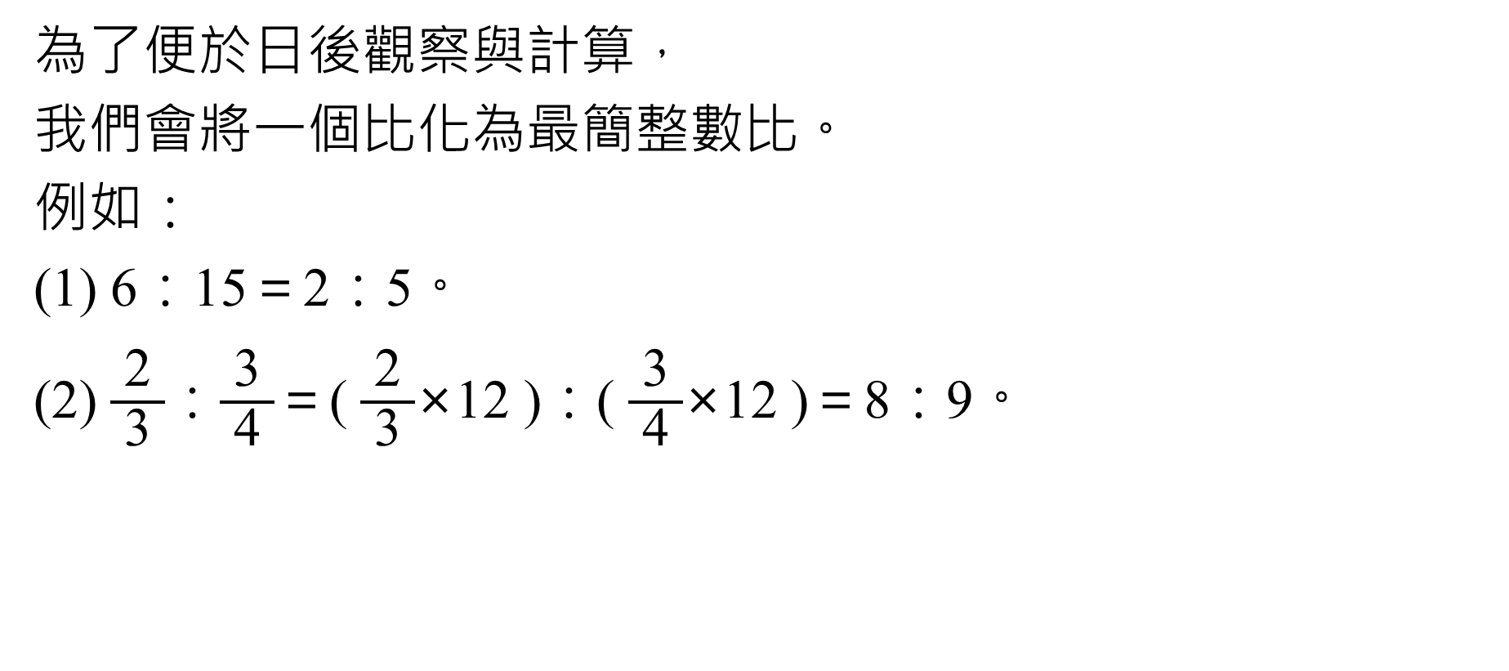
為了便於日後觀察與計算，
我們會將一個比化為最簡整數比。
例如：
(1) 6：15＝2：5。
(2) $\frac{\text{2}}{ \text{3} }$：$\frac{\text{3}}{ \text{4} }$＝( $\frac{\text{2}}{\text{ 3 }}$×12 )：( $\frac{\text{3}}{\text{ 4 }}$×12 )＝8：9。
87

Slide 27

將下列各比化成最簡整數比：
(1) 75：25
(2) $\frac{\text{9}}{\text{ 2 }}$：6
87

Slide 28
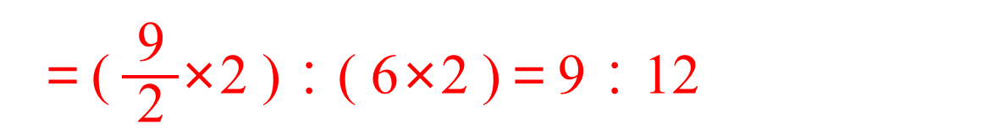
將下列各比化成最簡整數比：
(1) 75：25
(2) $\frac{\text{9}}{\text{ 2 }}$：6
87
＝( 75÷25 )：( 25÷25 )
＝3：1
＝($\frac{\text{9}}{\text{ 2 }}$×2 )：( 6×2 )＝9：12
＝( 9÷3 )：( 12÷3 )＝3：4

Slide 29
將下列各比化成最簡整數比：
(3) 3.6：0. 24

Slide 30
將下列各比化成最簡整數比：
(3) 3.6：0. 24
87
＝360：24
＝( 360÷24 )：( 24÷24 )
＝15：1

